Slide 1
深度学习生成二进制描述符 ----网络训练汇报
汇报人姓名 古雪峰
2020年10月21日
Notes:
故事引用的接口可以是SLAM。
马太原的为基础，为了提高效率，有很多二进制方法。

Slide 2
二进制化的尝试
T=5*epoch+1
T=1
T=150
Notes:
利用改进的sigmoid函数对ASDNet输出的浮点型向量输入到改进sigmoid函数中，将输出靠近0和1，达到二进制化的目的。
首先我们看这个改进的sigmoid函数，当T=1时，在区间[-0.4,0.4]内几乎为一条直线，但是当T=150的时候就接近于阶跃函数。所以当我们一步步增大T的时候，sigmoid函数越来越接近阶跃函数，能够更好的降低量化损失，但是又不存在梯度为0，无法反向传播的问题。但是如果一开始T很大的话，则此sigmoid函数会直接导致梯度饱和，训练很慢。因此我设定的T=5*epoch+1，一步步增大T，最终达到一个较好的二进制效果。

Slide 3
结果对比（IEEE Transactions on circuits and systems for video technology 2020）
类型 | Descriptor | Type | FeatureSize | YOS | YOS | ND | ND | LIB | LIB | Average
 |  |  |  | ND | LIB | YOS | LIB | ND | YOS | FPR95
二进制 | Brisk | HC(handcrafted) | 512-bit | 74.88 | 79.36 | 73.21 | 79.36 | 74.88 | 73.21 | 75.81
 | ORB | HC | 256-bit | 54.57 | 59.15 | 54.96 | 59.15 | 54.57 | 54.96 | 56.23
 | Deepbit | USP(Unsupervised) | 256-bit | 29.6 | 34.41 | 63.68 | 32.06 | 26.66 | 57.61 | 40.67
 | DBD-MQ | USP | 256-bit | 27.2 | 33.11 | 57.24 | 31.1 | 25.78 | 57.15 | 38.59
 | Graphbit | USP | 32-bit | 17.78 | 24.72 | 49.94 | 21.18 | 15.25 | 49.64 | 29.75
 | Boosted SSC | SP(Supervised) | 128-bit | 72.2 | 71.59 | 76 | 70.35 | 72.95 | 77.99 | 73.51
 | LDAHash | SP | 128-bit | 51.58 | 49.66 | 52.95 | 49.66 | 51.58 | 52.95 | 51.4
 | D-BRIEF | SP | 32-bit | 43.96 | 53.39 | 46.22 | 51.3 | 43.1 | 47.29 | 47.54
 | BinBoos | SP | 64-bit | 14.54 | 21.67 | 18.96 | 20.49 | 16.9 | 22.88 | 19.24
 | RFD | Sp | 406~563bit | 11.68 | 19.4 | 14.5 | 19.35 | 13.23 | 16.99 | 15.86
 | L2-NET | SP | 128-bit | 6.76 | 11.71 | 11.57 | 10.3 | 6.37 | 13.5 | 10.4
 | CDbin(4-256) | SP | 256-bit | 2.8 | 7.23 | 5.69 | 5.02 | 2.05 | 6.41 | 4.87
 | CDbin(5-128) | SP | 128-bit | 4.26 | 9 | 7.75 | 6.81 | 3.02 | 7.92 | 6.46
 | BASD(128) | SP | 128-bit | 3.61 | 7.8 | 6.59 | 7.21 | 2.73 | 6.47 | 5.735
 | CDbin(5-256) | SP | 256-bit | 2.05 | 5.55 | 4.31 | 4.08 | 1.48 | 4.53 | 3.67
 | BASD(256) | SP | 256-bit |  |  | 3.23 | 5.45 | 1.05 | 3.17 | 3.225
Notes:
我的网络用yosomite训练始终会发散，所以我这里没有对比。结果大多数比CDbin好，除了个别的结果。但是效果好得不明显

Slide 4
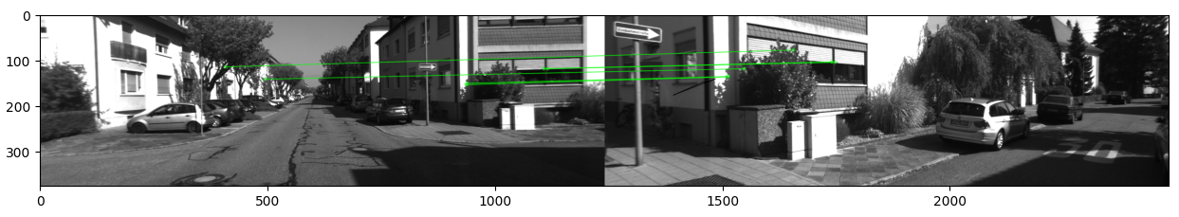
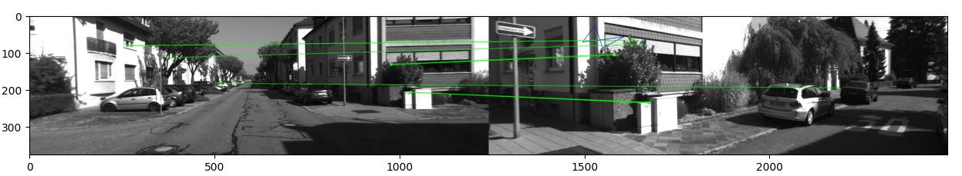
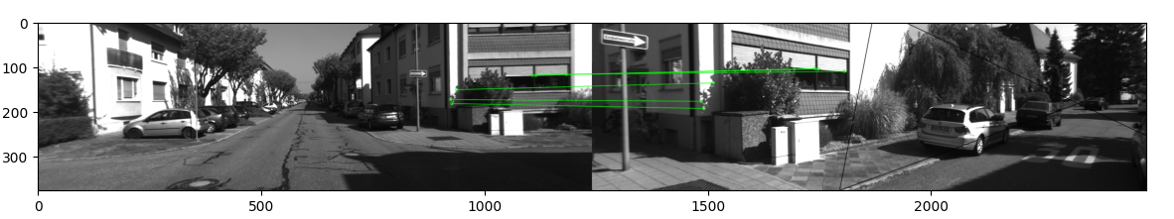
匹配结果对比
BASD128
RANSAC后
有误匹配
ORB256
RANSAC后
有误匹配
BASD256
RANSAC后
无误匹配

Slide 5
问题
Batchnorm2d将输出归一化为均值为0，方差为1的区间。然后同时学习一个比例和偏移进行放大
本来应用0.5作为阈值进行二值化，但是当时写成0了，导致损失函数里面的每一项二进制都为1，损失项不正确
ASDNet
有正有负
Sigmoid_t
(0,1)
0.5为阈值，<0.5,作为0，
>0.5,作为1
图像块
32x32
Loss function
128维浮点型
0为阈值，
<0,作为0，
>0,作为1
128维二进制向量

Slide 6
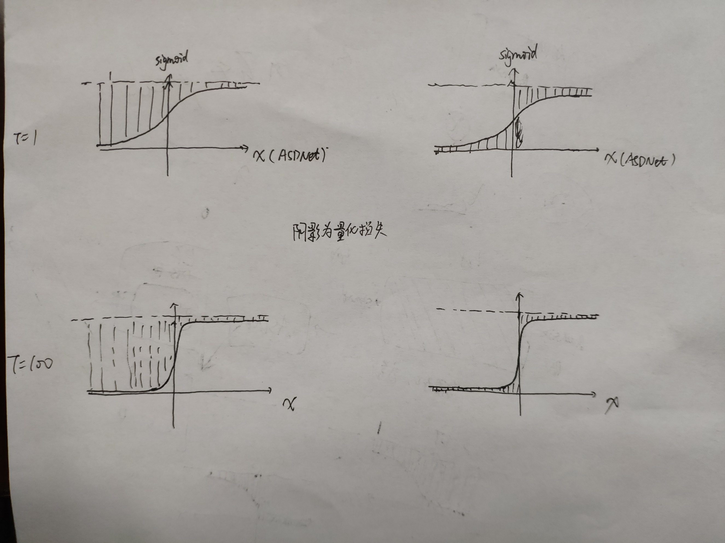
问题

Slide 7
下周计划
修改loss函数,进行训练看结果
问题：
我现在用改进的sigmoid函数来进行二进制化，有比较好的效果。但是这个改进的sigmoid函数主要是借鉴的
quantization network.pdf（CVPR2019）这篇论文里面对网络的权重等浮点数进行二进制化的方法。这种二
进制方式是比较新的6
感觉我借鉴这个方式在这里做出一个好一点（再调调参可能可以更好）的效果，不知道能否撑起一篇论文
我的想法是： ①与其他的二进制方法对比，看效果
②能否找出这个方法的一些理论来包装
Notes:
分析为什么好（理论）

